Slide 1
ЛЕКЦІЯ № 3 ПІДГОТОВКА СПІЧРАЙТЕРСЬКОГО ТВОРУ. СТРУКТУРА ПУБЛІЧНОГО ВИСТУПУ (ДИСПОЗИЦІЯ)
Отримання замовлення як перший етап підготовки твору.
Вибір теми дослідження.
Стратегічні параметри дослідження теми.
Початок виступу. Підготовка головної частини. Закінчення виступу.

Slide 2
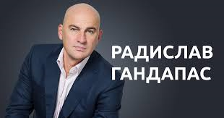
Відомий бізнес-тренер й чудовий оратор Радислав Гандапас
Радислав Гандапас —
найвідоміший у СНД спеціаліст із лідерства. Автор восьми книжок і тринадцяти фільмів із лідерства, ораторського мистецтва та особистої ефективності. Найтитулованіший бізнес-тренер, Радислав проводить щонайменше сто тренінгів і семінарів на рік по у країнах СНД.

Slide 3
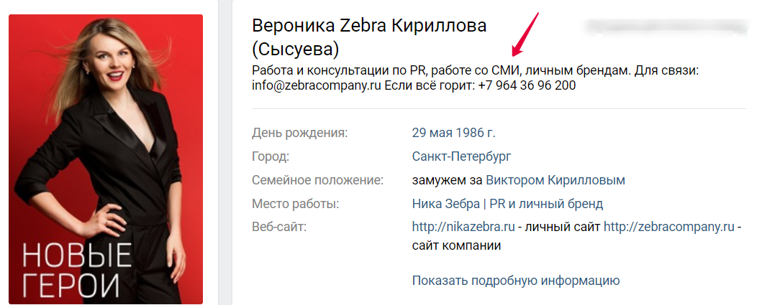
Ника Зебра. Видеоблог о PR, выпуск #33. Как быстро написать большой текст... https://www.youtube.com/watch?v=52EmVw7IWzk

Slide 4
Першим етапом роботи референта над замовленням є отримання самого замовлення і обумовлення умов його виконання:
керівник визначає жанр роботи (необхідно уточнити: доповідь, матеріали до доповіді, довідки і т. д.);
2) необхідно уточнити ціль написання роботи, її кінцеву адресу і призначення, оскільки це диктує певні правила її виконання;
3) необхідно уявляти об’єм замовленої роботи (як самого твору, так і затрат праці на його виконання). Формальний обсяг може бути довільним та фіксованим, в останньому випадку необхідно знати чи можна його зменшити чи збільшити.
4) необхідно встановити строк представлення роботи;
5) необхідно уявити як буде проходити виконання роботи з технічного боку (необхідність відряджень, співпраці з іншими установами тощо);
6) необхідно узгодить напрямок, направленість роботи. Про що писати, про що не писати.

Slide 5
Как построить структуру публичного выступления. - https://www.youtube.com/watch?v=9IMcze-NU0Y
З чого почати публічний виступ?
Ми знаємо про що ми збираємося розповідати, ми знаємо які факти чи статистику будемо наводити для обгрунтування актуальності нашої ідеї. Але запитання «з чого почати» залишається.
https://masterlev.com.ua/z-chogo-pochati-vistup/

Slide 6
Підготовка публічного виступу передбачає ретельне вивчення теми, доречний й цікавий добір тексту та грамотне його проголошення. Успіх піблічного мовлення насамперед залежить від змісту та стилю викладу. Сьогодні в ораторській діяльності виділяють 3 основні етапи підготовки публічного виступу
ДОКОМУНІКАТИВНИЙ
1. Визначення теми і мети виступу
2. Оцінка аудиторії й обстановки
3. Добір матеріалу
4. Створення тексту
5. Репетиція
ПОСТКОМУНІКАТИВНИЙ
Аналіз промови
КОМУНІКАТИВНИЙ
1. Техніка публічного виступу: робота над голосовим апаратом, робота над поставою, жести та міміка.
2. Проголошення промови
3. Відповіді на запитання, ведення полеміки

Slide 7
Секрети публічних виступів Стіва Джопса. - https://www.youtube.com/watch?v=ABrjABuxpfY

Slide 8
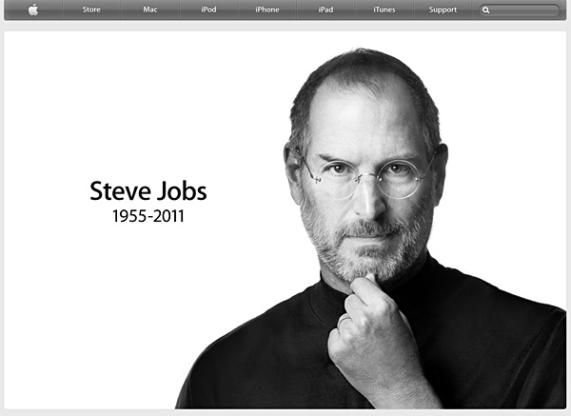
Спічрайтинг як технологія політконсалтингу. СТОРІТЕЛЛІНГ
“Розповім вам три історії. Лише три історії та нічого більше” – саме цими словами розпочав свою промову перед випускниками Стенфорду Стів Джобс у 2005 році. Цей виступ переглянули мільйони людей по усьому світу. Історії, якими поділився засновник компанії Apple, продовжують надихати людей навіть після його смерті. Історії – це носії ідей, це віруси, які ми передаємо один одному.

